Slide 1
7.9 防火墙 (firewall)
定义：
  是计算机网络之间的一种特殊的访问控制设备的总称，是 设置在被保护网络和外部网络之间的一道屏障。
  防火墙内的网络称为“可信赖的网络”(trusted network)，而将外部的因特网称为“不可信赖的网络”(untrusted network)。
特征：
  所有从内到外和从外到内的通信量都必须经过防火墙。
  只有被认可的通信量，通过本地安全策略进行定义后，才允许传递。
  防火墙对于渗透是免疫的，即本身是不可穿透的。

Slide 2


防火墙在互连网络中的位置
防火墙
不可信赖的网络
可信赖的网络
分组过滤
路由器 R
应用网关
分组过滤
路由器 R
因特网
G
内网
外局域网
内局域网

Slide 3
防火墙的功能
功能：
  阻止
    “阻止”就是阻止某种类型的通信量通过防火墙（从外部网络到内部网络，或反过来）。
  允许
    “允许”的功能与“阻止”恰好相反。
防火墙必须能够识别通信量的各种类型。不过在大多数情况下防火墙的主要功能是“阻止”。

Slide 4
防火墙的类型
按防火墙过滤数据流的不同层次:
  分组过滤器
  应用级网关
  电路级网关

Slide 5
分组过滤路由器
分组过滤路由器一般实现在路由软件中，在为IP分组进行转发之前根据分组的源地址、宿地址、端口号及服务类型来过滤分组。
安全边界
分组过滤
路由器
因特网
专用网
分组过滤路由器

Slide 6
分组过滤路由器
原理
  分组过滤器被建立成一组规则的列表。
  这些规则基于IP和TCP首部中字段的匹配。
  如果存在与一个规则相匹配，就用该规则来决定转发还是丢弃。
  如果任何规则都不匹配，则执行一个缺省动作。
Cisco路由器中的访问控制列表ACL
  访问控制列表（Access Control Lists）
  例：Router1(config)# access-list 100 permit tcp
172.17.0.0 0.0.255.255 host 172.16.1.2 eq telnet log

Slide 7
分组过滤路由器
优点
  内部主机和外部主机存在着直接的IP分组交互，即使防火墙停止工作也不影响其连通性。
  分组过滤路由器具有很高的网络性能和很好的透明性和方便性。
缺点
  一旦防火墙被绕过，内部网络处于完全暴露状态。
  过滤是基于IP地址和端口号，无法针对特定用户或特定服务，粒度不够精细。

Slide 8
分组过滤路由器
分组过滤路由器可以防止以下攻击：
IP地址欺骗
  入侵者传输来自外部，源IP地址却包含了内部主机地址的分组。攻击者期望以此来渗透到配置了简单的源地址安全性的系统里。分组过滤路由器可简单地丢弃该分组。
源站选路攻击
  源站选路选项说明了分组穿过因特网应该采用的路由，期望可以绕过不对源路由选择进行分析的安全检查。对策是丢弃该分组。

Slide 9
应用级网关
应用级网关检查进出的数据包，通过自身复制传递数据，防止在受信主机与非受信主机间直接建立联系。因此也叫代理服务器(Proxy Server)。
外部边线
内部边线
TELNET
FTP
SMTP
HTTP
应用级网关

Slide 10
应用级网关
中继
  代理服务器(proxy server),它担任应用级通信量的中继。
鉴别
  用户使用TCP/IP应用程序与网关通信，网关询问用户想要访问的远程主机的名字。
  当用户回答并提供了一个合法用户ID和鉴别信息后，网关联系远程主机上的应用程序，并在两个端点之间转送包含应用数据。

Slide 11
应用级网关
优点
  只需详细检查少数几个可允许的应用程序。
  在应用级对所有进入的通信量记录日志和审计很容易。
缺点
  每个连接上额外的处理负载。
  如果网关没有为特定的应用程序实现代理，服务就不被支持，就不能通过防火墙。

Slide 12
电路级网关
外部边线
Out
In
外部主机
Out
In
内部边线
Out
In
内部主机
电路级网关

Slide 13
电路级网关
原理:
  通用的TCP（UDP）连接中继服务。
  连接的发起方不直接与响应方建立连接，而是与电路级防火墙交互，由它再与响应方建立连接，并在此过程中完成用户鉴别。
  一旦两个连接建立起来了，网关从一个连接向另一个连接转发TCP/UDP报文段，而不检查其内容。
例子:
  SOCKS软件包，实际上是应用层和传输层之间的一个“薄层”，为TCP和UDP范围的客户/服务器应用提供一个方便和安全的服务。

Slide 14
电路级网关
优点:
  对连接的存在时间进行监测，除去超出所允许的存在时间的连接，就可以防止过大的邮件和文件传送。
  建立允许的发起方表，提供鉴别机制。
  可对传送的数据提供加密保护。
缺点:
  需要对客户端作适当修改

Slide 15
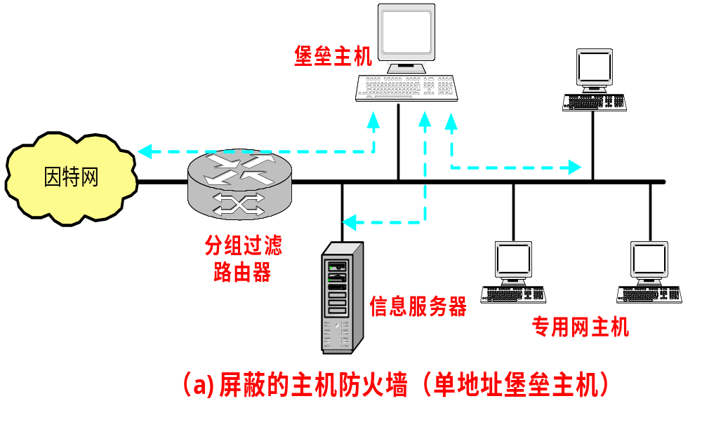
防火墙配置1*

Slide 16
堡垒主机
定义：
  是防火墙管理员标识的作为网络安全中关键点的系统。
特征：
  堡垒主机执行操作系统的一个安全版本，使它成为一个可信系统。
  只有网络管理员认为是重要的服务才能安装在堡垒主机上。如TELNET、DNS、FTP等。
  在用户被允许访问代理服务之前，堡垒主机可能需要附加的鉴别。
  每个代理都配置成只允许访问指定的主机系统。即对被保护网络中的一个系统子集应用受限的命令/特征集合。

Slide 17
防火墙配置1
在配置1中，防火墙由两个系统组成：分组过滤路由器和单地址堡垒主机。路由器和堡垒主机被设置成：
    对于来自因特网的数据通信量，只有目标地址为堡垒主机的IP分组才允许进入。
    对于来自内部网的数据通信量，只有来自堡垒主机的IP分组才允许出去。
    堡垒主机完成鉴别和代理功能。

Slide 18
防火墙配置1
优点
  既实现分组级的又实现了应用级的过滤，在定义安全策略时具有一定的灵活性。
  在提供直接的因特网访问方面提供了灵活性，如路由器可以配置成允许Web服务器和因特网之间有直接的数据通信量。
缺点
  如果分组过滤器被攻破，则因特网和专用网中的通信量就可以直接通过路由器而进入内部网。

Slide 19
防火墙配置2**
堡垒主机
因特网
分组过滤
路由器
信息服务器
专用网主机
（b)屏蔽的主机防火墙（双地址堡垒主机）

Slide 20
防火墙配置2
优点
  克服了配置1中的缺点
    配置1中，如果分组过滤器被攻破，则因特网和专用网中的通信量就可以直接通过路由器而进入内部网。
  配置2由于采用的双地址堡垒主机，从物理上阻断了这种攻击。

Slide 21
防火墙配置3***
外网
防火墙
内网
DMZ区
堡垒主机
内部
路由器
因特网
DMZ区
专用网
外部
路由器
调制解调器
信息服务器
（c)屏蔽的子网防火墙系统

Slide 22
防火墙配置3
特征：
  使用了两个分组过滤路由器，一个在堡垒主机和因特网之间，另一个在堡垒主机和内部网之间。
  创建了一个被隔离的子网，称为非军事区DMZ（DeMilitarized Zone）。
  因特网和内部网都有DMZ子网上主机的访问权利，但是穿越DMZ子网的通信量将被阻断。

Slide 23
防火墙配置3
优点：
  有三级防卫措施来抵抗入侵者。
  外部的路由器只对因特网通告屏蔽子网DMZ的存在，因此，内部网对于因特网是不可见的。
  内部路由器只对内部网络通告屏蔽子网的存在，因此，内部网络中的系统不能构造到因特网的直接通信。

